Slide 1
ชัวร์ก่อนแชร์
Sure Before Share — Thai Fake News Detector
ตรวจสอบข่าวก่อนส่งต่อ — เพราะข่าวปลอมแพร่เร็วกว่าที่คุณคิด
ทีม: [ชื่อทีม] | วันที่: เมษายน 2569
Stack: Next.js 14 · TypeScript · PostgreSQL · Google Gemini API
Notes:
ยินดีต้อนรับทุกท่านสู่การนำเสนอโปรเจกต์ ชัวร์ก่อนแชร์ แอปพลิเคชันตรวจสอบข่าวปลอมสำหรับผู้ใช้ภาษาไทย วันนี้เราจะพาทุกท่านไปรู้จักกับปัญหา วิธีแก้ไข และสถาปัตยกรรมทางเทคนิคของโปรเจกต์นี้

Slide 2
ปัญหา: ข่าวปลอมในยุคดิจิทัล
Problem Statement
• ข่าวปลอมแพร่กระจายเร็วกว่าข่าวจริง 6 เท่า (MIT, 2018)
• LINE/Facebook เป็นช่องทางหลักในการแชร์ข่าวปลอมในไทย
• ผู้สูงอายุและผู้ใช้ทั่วไปขาดทักษะตรวจสอบข้อมูล
• เครื่องมือตรวจสอบที่มีอยู่ต้องการการสมัครสมาชิก
• ไม่มีเครื่องมือที่ใส่ใจความเป็นส่วนตัวของผู้ใช้
• ขาดการรองรับภาษาไทยในเครื่องมือระดับสากล
6×
เร็วกว่าข่าวจริง
82%
ผู้ใช้ไทยพบข่าวปลอม บน social media
0
เครื่องมือฟรี ไม่ต้องสมัคร ที่รองรับภาษาไทย
Notes:
ข่าวปลอมเป็นปัญหาระดับชาติที่ส่งผลกระทบต่อสังคมไทยอย่างมาก โดยเฉพาะในช่วงวิกฤต เช่น COVID-19 หรือช่วงการเลือกตั้ง ปัจจุบันยังไม่มีเครื่องมือที่ใช้งานง่าย ฟรี และรักษาความเป็นส่วนตัวของผู้ใช้

Slide 3
วิธีแก้: ชัวร์ก่อนแชร์
Solution Overview
แอปพลิเคชันเว็บสำหรับตรวจสอบความน่าเชื่อถือของข้อมูล รองรับทั้งข้อความ URL และรูปภาพ โดยไม่ต้องสมัครสมาชิก และไม่เก็บข้อมูลส่วนตัวของผู้ใช้
🚫 ไม่ต้อง Login
🔒 ไม่เก็บข้อมูล
เข้าใช้งานได้ทันที ไม่มีกำแพงสมัครสมาชิก
ประวัติการค้นหาเก็บในเครื่องของคุณเท่านั้น
⚡ ตรวจสอบใน วินาที
🌐 รองรับภาษาไทย
วิเคราะห์ด้วย AI + ฐานข้อมูลแหล่งข่าวน่าเชื่อถือ
ผลลัพธ์และเหตุผลเป็นภาษาไทย พร้อม EN fallback
Notes:
ชัวร์ก่อนแชร์ถูกออกแบบมาสำหรับผู้ใช้ทั่วไปที่ต้องการตรวจสอบข้อมูลอย่างรวดเร็ว หลักการสำคัญคือ Privacy First — ไม่มีข้อมูลส่วนตัวออกจากเครื่องของผู้ใช้ และการวิเคราะห์ให้ผลลัพธ์ที่เข้าใจง่ายในภาษาไทย

Slide 4
ฟีเจอร์หลัก (FR.1–FR.7)
Key Features
🔓
FR.1
🔍
FR.2
Privacy First
วิเคราะห์หลายรูปแบบ
ไม่ต้อง Login · ประวัติใน localStorage เท่านั้น
ข้อความ / URL / รูปภาพ · คะแนน 0–100 · 5 ระดับ
📚
FR.3
🌐
FR.4
รายการอ้างอิง
วิเคราะห์โดเมน
แหล่งข่าวน่าเชื่อถือ 20+ แหล่ง · badge stance
อายุโดเมน · SSL · WHOIS · phishing detection
🖼️
FR.5
🔥
FR.6
ตรวจรูปภาพ AI
Trending
Gemini detect AI-generated · EXIF metadata
ค้นหายอดนิยม · anonymized · SHA-256 hash
📋
FR.7
ประวัติการค้นหา
บันทึกใน browser · ส่งออก/นำเข้า JSON
Notes:
ฟีเจอร์ทั้ง 7 ถูกออกแบบให้ครอบคลุมการตรวจสอบทุกรูปแบบ ตั้งแต่ข้อความง่ายๆ ไปจนถึงรูปภาพที่อาจถูกสร้างด้วย AI โดยให้ความสำคัญกับความเป็นส่วนตัวและความง่ายในการใช้งาน

Slide 5
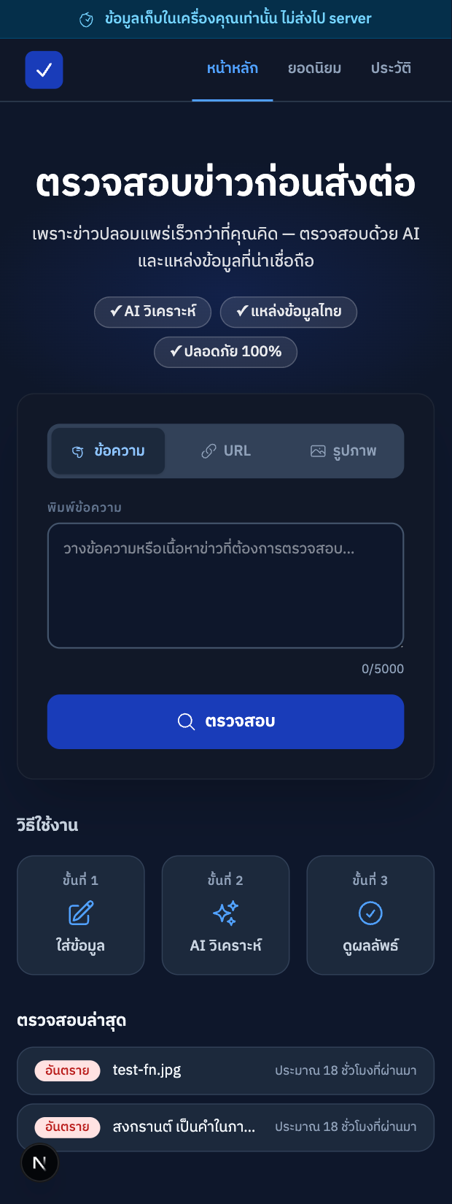
screencapture-localhost-3000-2026-04-24-08_42_40.png
Demo: หน้าหลัก (Home)
Screen walkthrough
• 🏠 Hero Banner — ชื่อแอป + tagline + ไอคอนโล่
• 📝 Input Card — 3 แท็บ: ข้อความ / URL / รูปภาพ
• 📊 Stats Row — จำนวนการตรวจสอบวันนี้ + ความแม่นยำ
• 🕐 Recent Checks — รายการล่าสุดจาก localStorage
• 🔥 Trending Bar — ลิงก์ไปหน้า Trending
• 🌐 Language Toggle — TH / EN switcher
• ปุ่ม Submit ทริกเกอร์ POST /api/analyze/text หรือ /image
Notes:
หน้าหลักถูกออกแบบให้เรียบง่ายและใช้งานได้ทันที ผู้ใช้สามารถวางข้อความ URL หรืออัปโหลดรูปภาพเพื่อตรวจสอบได้เลย โดยไม่ต้องสมัครสมาชิกหรือรอโหลดนาน

Slide 6
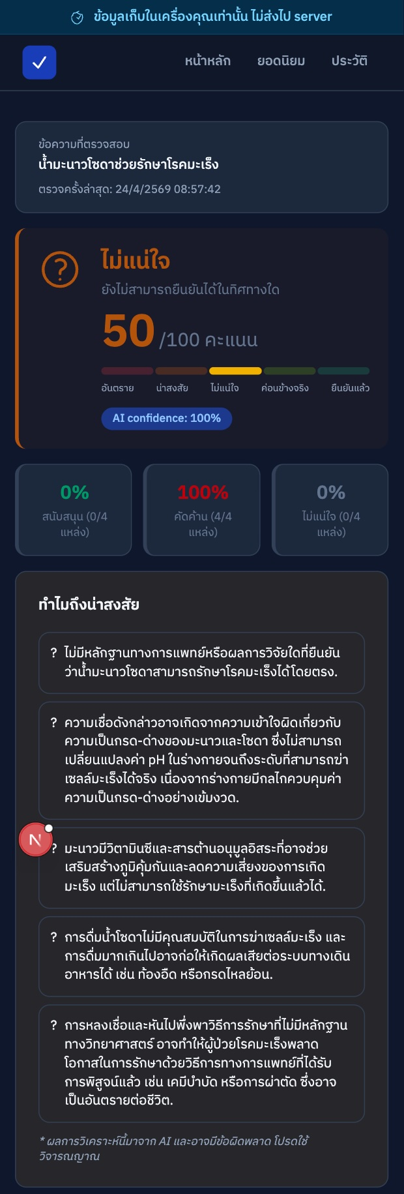
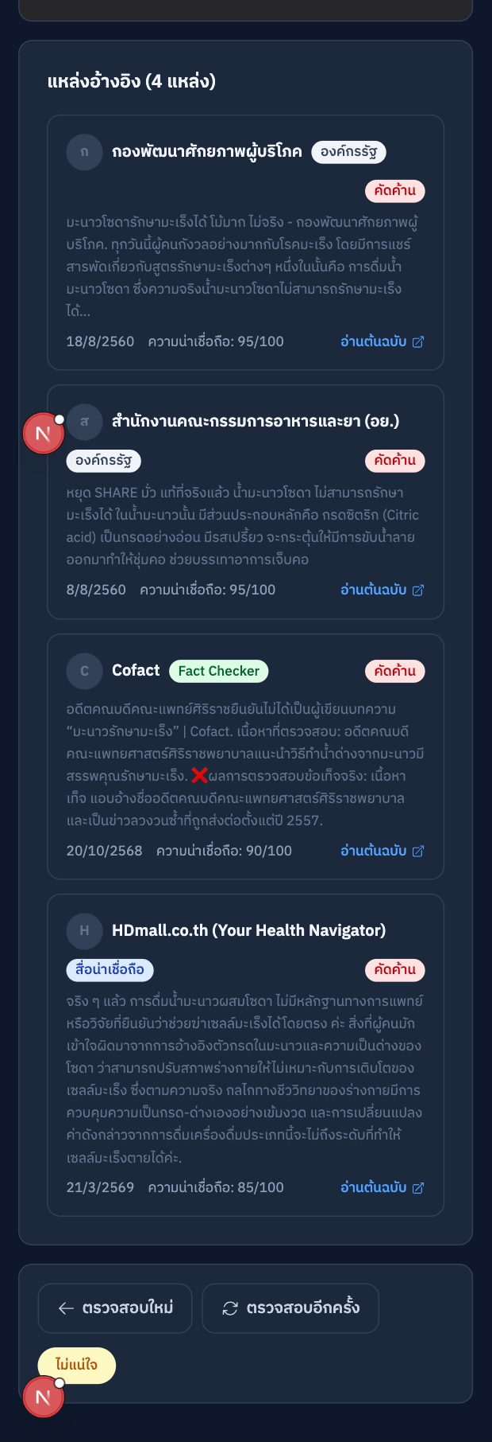
Demo: หน้าผลลัพธ์ (Result)
Screen walkthrough
• 🎯 Verdict Card — วงกลมคะแนน + 5-segment bar
• ระดับ: อันตราย / น่าสงสัย / ไม่แน่ใจ / ค่อนข้างจริง / ยืนยันแล้ว
• 📊 Evidence Stats — 3 การ์ด: แหล่งสนับสนุน / ต่อต้าน / AI confidence
• 📖 Reasoning Accordion — เหตุผล AI เป็น bullet ภาษาไทย
• 📰 Reference List — badge stance (สนับสนุน/ต่อต้าน/เป็นกลาง)
• 🌐 Source Analysis — ความน่าเชื่อถือโดเมน + SSL + WHOIS
• 📤 Action Bar — Copy Link / Share / ตรวจสอบใหม่
Notes:
หน้าผลลัพธ์แสดงคะแนนความน่าเชื่อถือในรูปแบบที่เข้าใจง่าย พร้อมเหตุผลประกอบเป็นภาษาไทยและรายการแหล่งอ้างอิง ผู้ใช้สามารถดูรายละเอียดเพิ่มเติมได้ผ่าน accordion sections

Slide 7
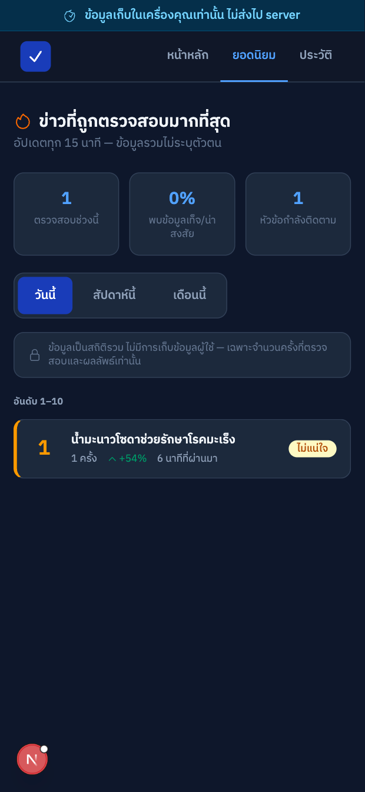
Demo: หน้า Trending
FR.6 — ค้นหายอดนิยม (Anonymized)
• 🔥 Rank List — 10 อันดับคำค้นหายอดนิยม
• 📅 Period Filter — วันนี้ / สัปดาห์นี้ / เดือนนี้
• 🔒 Privacy Notice — ข้อความชี้แจงการ hash query
• 👆 Clickable — กดรายการเพื่อส่งไปตรวจสอบทันที
• 🔍 SHA-256 Hash — ไม่เก็บ raw text ใน DB
Notes:
หน้า Trending แสดงหัวข้อที่คนสนใจตรวจสอบมากที่สุด โดยใช้การ hash ด้วย SHA-256 เพื่อปกป้องความเป็นส่วนตัว ไม่มีการเก็บข้อความต้นฉบับของผู้ใช้ไว้ใน server

Slide 8
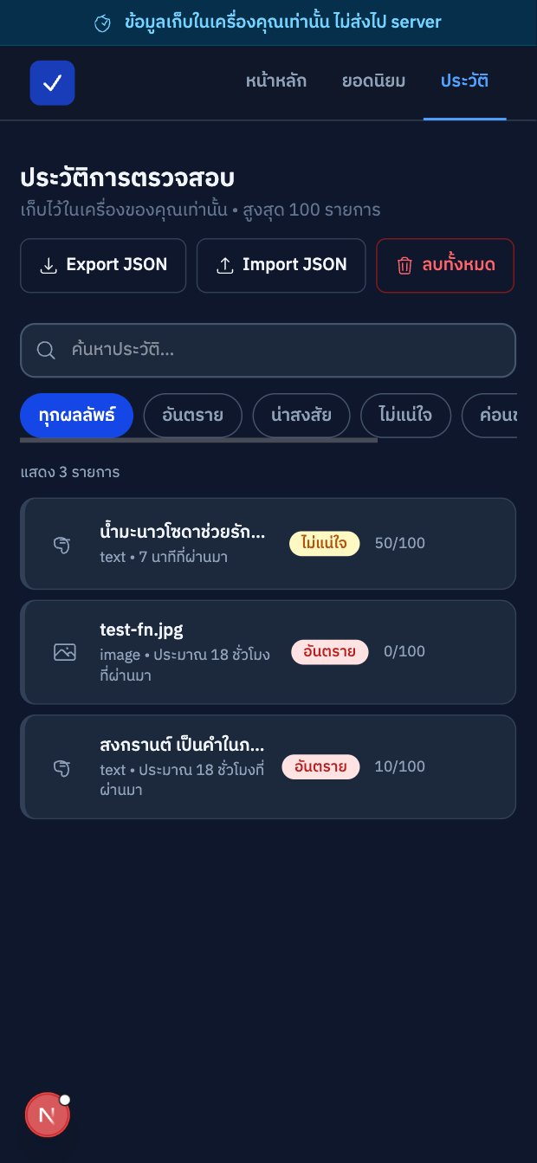
Demo: หน้าประวัติ (History)
FR.7 — Local History
• 📋 History List — รายการจาก localStorage ของ browser
• 🔍 Filter Bar — ค้นหา + กรองตามประเภท + ระดับคะแนน
• 📤 Export JSON — ดาวน์โหลดประวัติเป็น JSON file
• 📥 Import JSON — นำเข้าประวัติจาก file
• 🗑️ Clear All — ลบประวัติทั้งหมด
• 📭 Empty State — แสดงเมื่อยังไม่มีประวัติ
Notes:
ประวัติการค้นหาทั้งหมดถูกเก็บไว้ใน localStorage ของ browser ผู้ใช้สามารถส่งออกเป็น JSON เพื่อสำรองข้อมูลหรือนำไปวิเคราะห์เพิ่มเติมได้ ข้อมูลไม่เคยถูกส่งไปยัง server

Slide 9
สถาปัตยกรรมระบบ
Architecture Diagram
🐳 Docker Compose
⚡ Next.js App (port 3000)
🗄️ PostgreSQL 15 (port 5432)
POST /api/analyze/text — ข้อความ & URL
POST /api/analyze/image — Gemini AI
POST /api/analyze/source — โดเมน risk
GET /api/trending — trending
GET /api/references/:id — รายการอ้างอิง
▪ Analysis
▪ Reference
▪ TrustedSource
▪ KnownFakeClaim
▪ SuspiciousDomain
▪ TrendingEntry
🌐 Browser
HTTP
Next.js Client React + Zustand
Prisma ORM
🤖 Google Gemini API
gemini-2.5-flash (image only)
External API
Notes:
สถาปัตยกรรมใช้ Docker Compose รวม Next.js App และ PostgreSQL ไว้ด้วยกัน Gemini API เป็น external dependency เดียวที่ใช้สำหรับวิเคราะห์รูปภาพ ทุก API endpoint อยู่ใน Next.js App Router

Slide 10
API Design
5 Endpoints · Zod Validation · Rate Limiting
POST
/api/analyze/text
วิเคราะห์ข้อความและ URL · scoring logic · reference list
POST
/api/analyze/image
ส่งรูปไป Gemini · EXIF · AI probability
POST
/api/analyze/source
วิเคราะห์โดเมน: อายุ, SSL, WHOIS, phishing
GET
/api/trending
ดึง trending queries (hashed, anonymized)
GET
/api/references/:id
รายการแหล่งอ้างอิงพร้อม stance badge
🚫 Error: { error: { code, message_th, message_en } } — never raw stack traces
⏱️ Rate Limit: 30 req/min per IP (sliding window)
Notes:
ทุก API endpoint ผ่านการ validate ด้วย Zod schema ทั้งฝั่ง client และ server รูปแบบ error response เป็นมาตรฐานเดียวกันทั้งหมด ไม่มีการ expose stack trace Rate limiting ใช้ in-memory sliding window 30 req/min ต่อ IP

Slide 11
Scoring Logic — คะแนนความน่าเชื่อถือ
Credibility Score Algorithm (0–100)
อันตราย 0–20
น่าสงสัย 21–40
ไม่แน่ใจ 41–60
ค่อนข้างจริง 61–80
ยืนยันแล้ว 81–100
🎯
เริ่มต้น
🚨
Fake claim match
Base score = 50 (neutral)
พบข้อมูลเท็จที่รู้จัก → score = 5
✅
Trusted source สนับสนุน
❌
Trusted source ต่อต้าน
+8 ต่อแหล่ง (สูงสุด 100)
−8 ต่อแหล่ง (ต่ำสุด 0)
⚠️
Suspicious domain
🔍
Partial match >80%
−25 (โดเมนน่าสงสัย)
−20 (คล้ายข้อมูลเท็จ > 80%)
Notes:
อัลกอริทึมการให้คะแนนเริ่มที่ 50 (neutral) แล้วปรับขึ้นหรือลงตามหลักฐาน การพบ Fake claim ที่รู้จักจะลดคะแนนลงมาก ส่วนแหล่งข่าวน่าเชื่อถือจะเพิ่มหรือลดตาม stance คะแนนสุดท้ายจะถูก map ไปยัง 5 ระดับ verdict

Slide 12
AI Image Analysis — Gemini Integration
FR.5 · gemini-2.5-flash · Graceful Fallback
1
2
3
4
5
6
Upload
Validate
EXIF
Gemini API
Parse
Response
→
→
→
→
→
ผู้ใช้อัปโหลดรูปภาพ
ตรวจ size/type (Zod)
ดึง metadata จากรูป
ส่งไป gemini-2.5-flash พร้อม JSON prompt
แปลง response เป็น structured JSON
aiProbability · detectedModel Thai reasoning bullets
🛡️ Graceful Fallback
หาก Gemini API ล้มเหลว → endpoint คืน 200 พร้อม fallback data (aiProbability: null, detectedModel: 'unknown', reasoning: ['ไม่สามารถวิเคราะห์ได้'])
Output Fields:
• aiProbability: number (0–1) — ความน่าจะเป็นที่ถูกสร้างด้วย AI
• detectedModel: string — ชื่อโมเดล AI ที่ตรวจพบ (ถ้ามี)
• reasoning: string[] — เหตุผลประกอบเป็น bullet ภาษาไทย
Notes:
การวิเคราะห์รูปภาพใช้ Gemini 2.5 Flash ซึ่งสามารถตรวจจับรูปภาพที่สร้างด้วย AI ระบบมีการดึง EXIF metadata ก่อนส่งไป Gemini เพื่อให้ข้อมูลเพิ่มเติม มีการออกแบบ graceful fallback เพื่อให้ระบบทำงานได้แม้ Gemini API ล้มเหลว

Slide 13
Privacy by Design
ความเป็นส่วนตัวตั้งแต่การออกแบบ
💾
localStorage Only
🔐
SHA-256 Query Hashing
ประวัติการค้นหาไม่เคยออกจาก browser ไม่มีการส่งข้อมูลไป server
Trending เก็บแค่ hash ของ query ไม่มี raw text ใน database
⏱️
Rate Limit ไม่ persist
🚫
Zero Cookies / Sessions
IP ใช้สำหรับ rate limit เท่านั้น ไม่เก็บ IP ลง database
ไม่มี cookie, session, หรือ ข้อมูลส่วนตัวบน server
🔒 ข้อมูลเก็บในเครื่องคุณเท่านั้น — ไม่ส่งไป server
Notes:
Privacy by Design ไม่ใช่แค่ feature แต่เป็นหลักการออกแบบหลักของโปรเจกต์นี้ ทุก decision ถูกทำขึ้นเพื่อให้มั่นใจว่าข้อมูลส่วนตัวของผู้ใช้ปลอดภัย โดยไม่กระทบต่อประสิทธิภาพในการวิเคราะห์

Slide 14
Tech Stack Summary
เทคโนโลยีที่ใช้และเหตุผล
Layer
Technology
Why
Framework
Next.js 14 (App Router)
SSR + API routes ในไฟล์เดียว
Language
TypeScript (strict)
Type safety ลด bugs
Styling
TailwindCSS + shadcn/ui
Rapid UI + accessible components
ORM
Prisma
Type-safe DB queries + migrations
Database
PostgreSQL 15
Relational + JSONB support
State
Zustand
Lightweight, no boilerplate
Data Fetching
TanStack Query
Caching + loading states
Validation
Zod
Runtime validation client+server
i18n
next-intl
Thai/English support
AI
Google Gemini 2.5 Flash
Image analysis + Thai reasoning
Testing
Vitest + Playwright
Unit + E2E testing
Notes:
Stack ถูกเลือกโดยให้ความสำคัญกับ Developer Experience และ Type Safety Next.js App Router ช่วยให้ทำ SSR และ API routes ได้ในโปรเจกต์เดียว Gemini เป็น external dependency เดียวที่ต้อง API key

Slide 15
MVP Scope & Limitations
จริง vs. Mock ใน MVP
✅ จริง (Implemented)
🟡 Mock (Demo Data)
🚫 Out of Scope
• Text & URL analysis
• Domain analysis (age, SSL, WHOIS)
• Gemini AI image detection
• EXIF metadata extraction
• Trending (hashed, anonymized)
• Local history (localStorage)
• i18n TH/EN
• Rate limiting (30 req/min)
• Social account analysis
• Coordinated behavior detection
• Reverse image search
• Authentication / user accounts
• Production deployment
• Real-time updates / WebSocket
• Browser extension
• Mobile app
Notes:
MVP มุ่งเน้นฟีเจอร์หลักที่ให้ value จริงแก่ผู้ใช้ ส่วนที่เป็น mock ถูกออกแบบให้ replace ได้ง่ายด้วย real API ในอนาคต การไม่มี production deploy เป็นการตัดสินใจตามขอบเขต MVP

Slide 16
Testing Strategy
Unit Tests · E2E · Mock Strategy
🧪 Unit Tests — Vitest
• Services: textAnalyzer, imageAnalyzer, sourceAnalyzer (≥5 tests each)
• Hook: useLocalHistory — add, remove, export, import, filter
• Zod schemas: validate happy path + edge cases + invalid input
🎭 E2E — Playwright
• Happy path: submit text → result page with verdict
• Happy path: submit URL → result page with references
• Trending page: entries load and are clickable
🎭 Mock Strategy — Vitest
• vi.mock('../lib/prisma') — mock DB in all service tests
• vi.mock('../lib/gemini') — mock Gemini in image tests
• No real DB / API calls in unit tests
Notes:
Unit tests ครอบคลุม business logic หลักทั้งหมด E2E tests ตรวจสอบ happy path ตั้งแต่ต้นจนจบ การใช้ mock สำหรับ Prisma และ Gemini ทำให้ tests เร็วและ deterministic

Slide 17
Setup & Running
3 คำสั่งในการเริ่มใช้งาน
docker compose up
1
เริ่ม Next.js app (port 3000) + PostgreSQL (port 5432)
npm run db:seed
2
Seed ข้อมูล: trusted sources, fake claims, suspicious domains
npm test
3
รัน Vitest unit tests ทั้งหมด
📄 .env.example → ต้องการ: DATABASE_URL + GEMINI_API_KEY
Notes:
การ setup ใช้เวลาไม่เกิน 2 นาที เพียงมี Docker และ Node.js ค่า env ที่จำเป็นมีแค่ DATABASE_URL และ GEMINI_API_KEY หลัง seed แล้วสามารถเริ่มทดสอบได้ทันที

Slide 18
Future Roadmap (Post-MVP)
ทิศทางในอนาคต
🔗
Social Account Analysis API
เชื่อมต่อ API จริงสำหรับตรวจสอบบัญชี social media
🖼️
Reverse Image Search API
ใช้ Google Vision หรือ TinEye API แทน mock
🧩
Browser Extension
ตรวจสอบข่าวได้โดยตรงบน Facebook, LINE Web, Twitter
☁️
Public Deployment + Persistent Accounts
Deploy บน cloud + optional user accounts สำหรับ sync ประวัติ
🤝
Community Fact-Check Database
ระบบ crowdsourcing ให้ผู้ใช้ contribute ข้อมูลเท็จที่พบ
Notes:
roadmap ถูกจัดลำดับตามผลกระทบที่มีต่อผู้ใช้ Social API และ Reverse Image Search เป็น quick wins ที่ทำได้ทันที Community database จะยกระดับความแม่นยำอย่างมากในระยะยาว

Slide 19
ชัวร์ก่อนแชร์
ตรวจสอบข่าวก่อนส่งต่อ — เพราะข่าวปลอมแพร่เร็วกว่าที่คุณคิด
Thank you · ขอบคุณ
📁 Repository: [github.com/your-org/fake-news] 📧 Contact: [your.email@example.com] 🐳 Run: docker compose up
Q&A — มีคำถามอะไรบ้างครับ/ค่ะ?
Notes:
ขอบคุณทุกท่านที่รับฟังการนำเสนอ ชัวร์ก่อนแชร์เป็น MVP ที่พร้อมขยายต่อในอนาคต ยินดีตอบทุกคำถามเกี่ยวกับสถาปัตยกรรม การออกแบบ หรือการ implement

